Slide 1
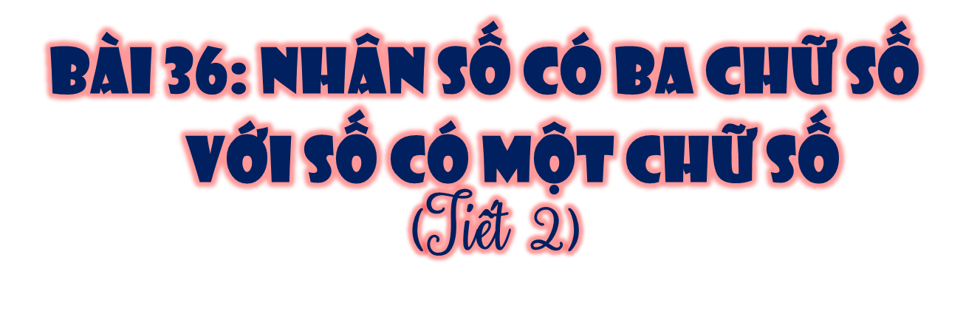

Slide 2
Làm bài vào SGK
1
Số?
Thừa số | 209 | 253 | 114 | 107
Thừa số | 4 | 3 | 7 | 9
Tích | ? | ? | ? | ?
836
759
798
963

Slide 3
2
Tính nhẩm (theo mẫu):
Làm bài vào SGK
Mẫu: 200 x 2 = ?
Nhẩm: 2 trăm x 2 = 4 trăm
200 x 2 = 400
300 x 3 =
200 x 4 =
400 x 2 =
900
800
800

Slide 4
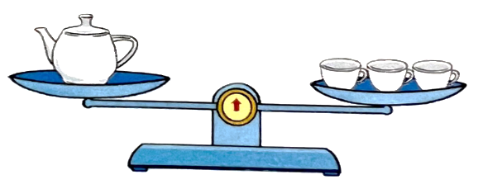
3
Số ?
Trong hình bên, mỗi cái chén cân nặng 128g. Vậy cái ấm cân nặng gam.
384
?
Cái ấm cân nặng số gam là: 128 x 3 = 384 (g)

Slide 5
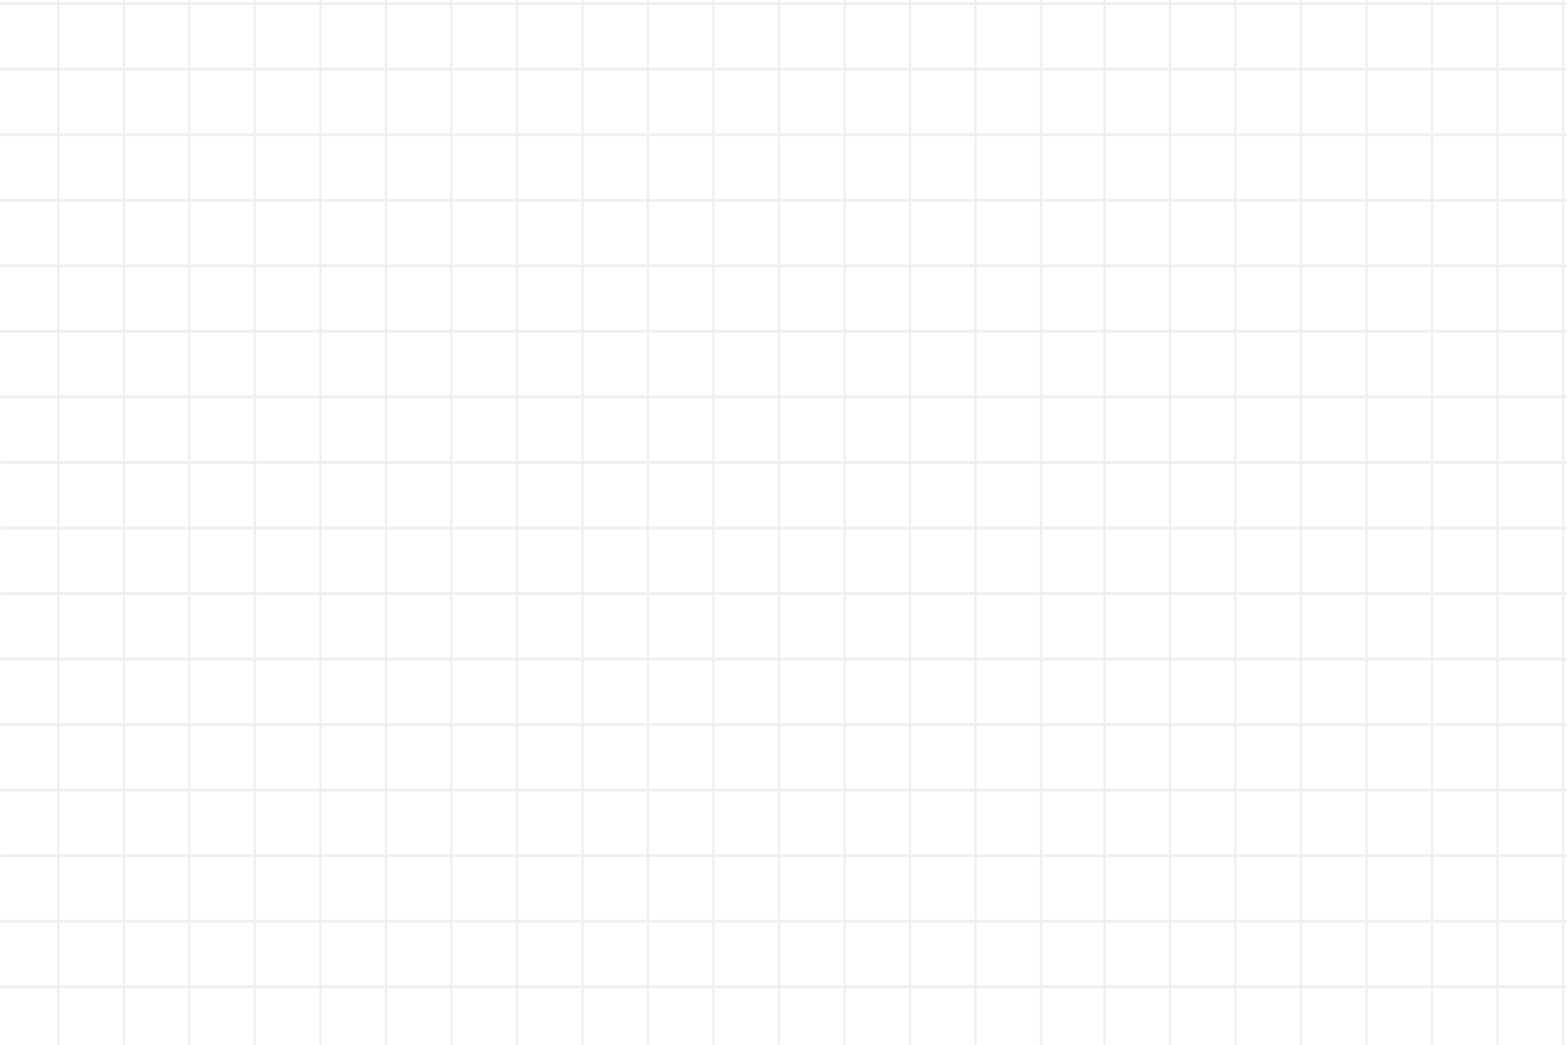

Gấu đen có 3 hũ mật ong, mỗi hũ đựng 250 ml mật ong. Gấu đen đã dùng 525 ml để làm bánh. Hỏi gấu đen còn bao nhiêu mi-li-lít mật ong?
4
250 ml
250 ml
250 ml
525 ml
? ml
Bài giải
Ba hũ mật ong có số mi-li-lít là:
250 × 3 = 750 (ml)
Gấu đen còn lại số mi-li-lít mật ong là:
750 – 525 = 225 (ml)
Đáp số: 225 ml mật ong

